Slide 1
Studie využitelnosti dané lokality pro výstavbu RD a rozpracování dispozice konkrétního RD
Autor: Bc. Martin Dědič
Vedoucí: doc. Ing. Jaroslav Žák, CSc.
Oponent: Ing. Karolína Škrlantová

Slide 2
Obsah
Cíl práce
Analýza problému
Vlastní návrhy řešení
Závěrečné shrnutí
Doplňující otázky vedoucího a oponenta

Slide 3
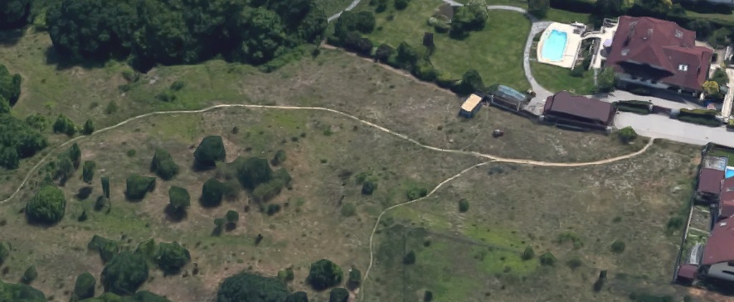
Cíl práce
Návrh zastavovací studie pro výstavbu RD
Návrh studie RD na vybranou navrženou parcelu

Slide 4
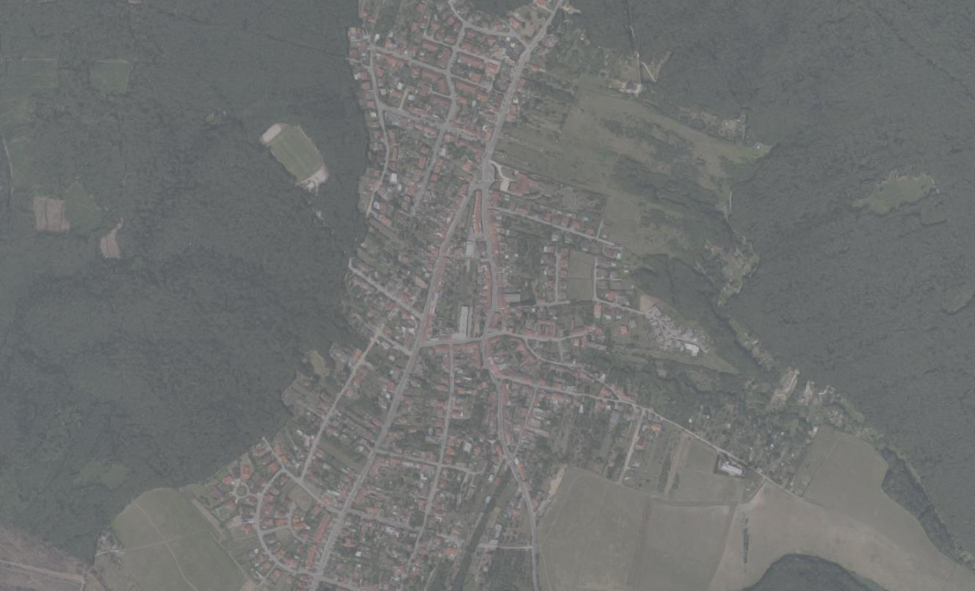
Analýza problému
Dopravní obsloužení navržených parcel
Respektování ochranných pásem nadzemního vedení elektrické energie a podzemního vedení vysokotlakého plynovodu
Napojení navržených parcel na inženýrské sítě

Slide 5
Vlastní návrhy řešení
Plošné uspořádání
Plochy čistého bydlení
Plochy komunikací a prostranství místního významu
Plochy ostatní městské zeleně

Slide 6
Vlastní návrhy řešení
Prostorové uspořádání
Maximální výška zástavby
Stavební čára volná
Sklon střechy
Index podlažní plochy
Koeficient zeleně na pozemku

Slide 7
Vlastní návrhy řešení
Dopravní infrastruktura
Komunikace v obytné zóně
Pojízdný chodník
Vjezdy a vstupy na pozemky
Parkovací stání
Zdroj: autor

Slide 8
Vlastní návrhy řešení
Technická infrastruktura
Vodovod
Kanalizace
Zemní plyn
Elektrorozvody
Zdroj: autor

Slide 9
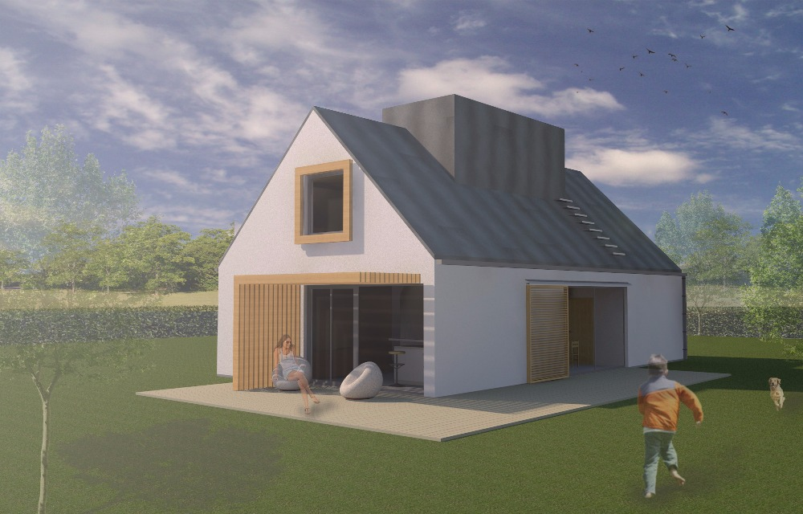
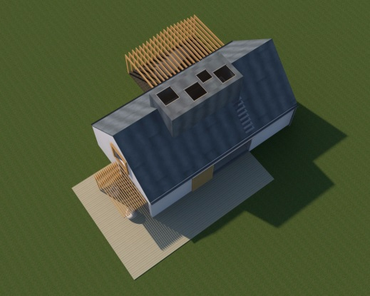
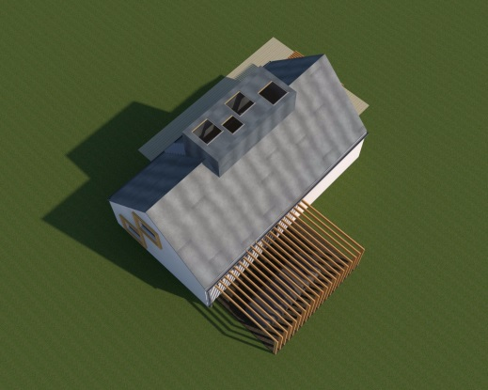
Vlastní návrhy řešení
Studie rodinného domu
Zdroj: autor

Slide 10
Vlastní návrhy řešení
1.NP 2.NP
Zdroj: autor

Slide 11
Závěrečné shrnutí
Návrh využití území pro výstavbu RD
Návrh rodinného domu
Cíl práce byl splněn
Zdroj: autor

Slide 12
Otázky vedoucího a oponenta
Popsat zásady umisťování RD na konkrétní parcelu

Slide 13
Děkuji za pozornost

